Slide 1
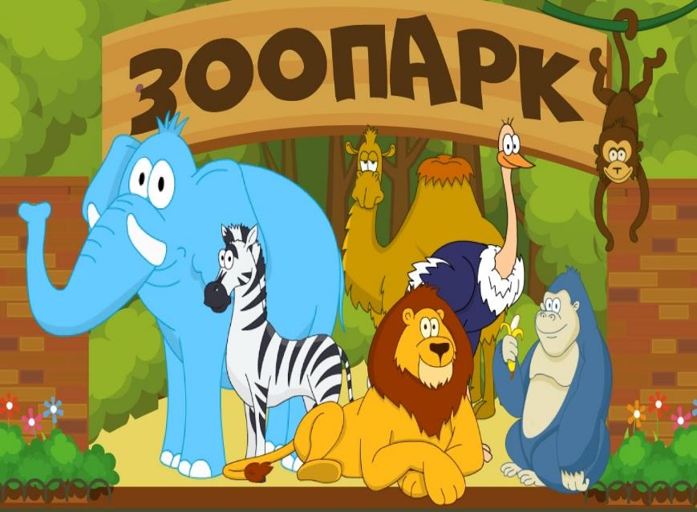
Проект
«Зоопарк»
Воспитатель: Терещенко Ирина Владимировна
МАДОУ №93 г. Мурманск

Slide 2
Актуальность проекта: Во многих городах создаются зоопарки, где – то большие, где-то не очень. В нашем городе есть зоопарк. Но, к сожалению, не все дети даже знают о его существовании. Интерес к этому вопросу был неподдельным. Поэтому и родилась идея создания проекта «Зоопарк», которую активно поддержали родители воспитанников.

Slide 3
Цель: развитие эмоциональной отзывчивости у детей в процессе ознакомления с животным миром зоопарков.
Вид проекта: познавательный.
Срок реализации: долгосрочный проект (октябрь 2016-май 2017)
Состав участников: групповой.
Характер содержания проекта: ребенок-взрослый.

Slide 4
Задачи приоритетной образовательной области:
«Познавательное развитие»:
1) Расширить знания детей о животном мире;
2) Познакомить дошкольников с профессиями «зоолог», «ветеринар»;
3) Воспитывать уважительное отношение к людям разных профессий;
4) Прививать любовь к животному миру;

Slide 5
Задачи образовательных областей в интеграции:
«Художественно-эстетическое развитие»:
1) Развивать творческое воображение;
2) Поддерживать самостоятельность, инициативность в процессе творческой деятельности.
«Социально-коммуникативное развитие»:
1) Закреплять знания детей о правилах поведения в зоопарке и в общественных местах;
2) Развивать способность совместно со сверстниками развивать игру;
«Речевое развитие»:
1) Развивать речь детей, обогащать словарный запас;
2) Активизировать мыслительную деятельность;
3) Способствовать развитию читательского интереса;
«Физическое развитие»:
1) Совершенствовать физические качества в разнообразных формах двигательной и музыкальной деятельности.
2) Развивать мелкую моторику рук, координацию движений;
3) Укреплять и стимулировать носоглотку и верхние дыхательные пути с помощью дыхательных упражнений.

Slide 6
Этапы работы над проектом:
Подготовительный этап:
-Продумать цель и задачи проекта.
- Подобрать информационный материал по данной теме.
- Подобрать книги и иллюстрации.
- Задействовать родителей дошкольников.

Slide 7
Основной этап:
Организация работы над проектом «Зоопарк»:
Задачи:
1. Создать развивающую среду в группе по теме проекта.
2. Подобрать дидактические игры, иллюстрации, сюжетные картинки.
3. Выложить для самостоятельного ознакомления (рассматривания) книги о животных, о зоопарке, о людях, работающих в зоопарке;
4. Подобрать упражнения для дыхательной гимнастики, пальчиковые игры, комплекс гимнастики после сна в соответствии с темой проекта.

Slide 8
Реализация проекта в разных видах деятельности с учетом интеграции образовательных областей:
Задачи:
1. Расширять знания дошкольников о зоопарке;
2. Развивать творческую активность детей, умение создавать образ животного различными способами (в том числе с использованием вариативных техник).
3. Обогащать и активизировать словарный запас через чтение художественных произведений, через составление рассказов о животных, их жизни в зоопарке.
4. Укреплять здоровье детей, совершенствовать физические качества.

Slide 9
Ожидаемые результаты:
Знают названия и виды животных обитающих в зоопарках, называют их детенышей, вид питания, место обитания в природе, образ жизни.
Составляют рассказ о животных обитающих в зоопарке, используют средства интонационной выразительности речи.
Играют в дидактические, подвижные ,пальчиковые игры;
Делают гимнастику :
с массажным мячом,
дыхательную
бодрящую гимнастику после сна
Знают правила ОБЖ, ухода за животными, умеют подготавливать корм.
Рисуют животных, выражая их основные признаки,
Стараются передать свои эмоции в рисунке.
Передают в танце повадки животного.

Slide 10
Заключительный этап:
1. Выставка коллективного макета: «Зоопарк»;
2. Выход с родителями в мурманский контактный зоопарк.
3. Итоговое музыкальное развлечение «Зоопарк»

Slide 11
Итоги проекта:
1) Получены и расширены знания о зоопарке (животных, обитающих в зоопарке; людях, работающих там)
2) Обогащен словарный запас, развивается монологическая, диалогическая и связная речь дошкольников.
3) Привлечены родители воспитанников к сотрудничеству с дошкольным учреждением.

Slide 12
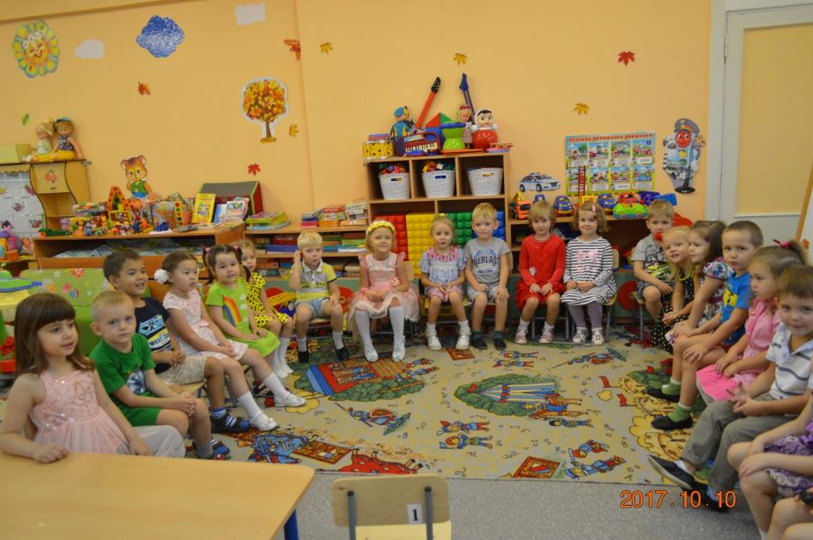
Портфолио проекта «Весёлый зоопарк»
Беседа «Как прекрасен этот мир, где я, ты и они…»

Slide 13
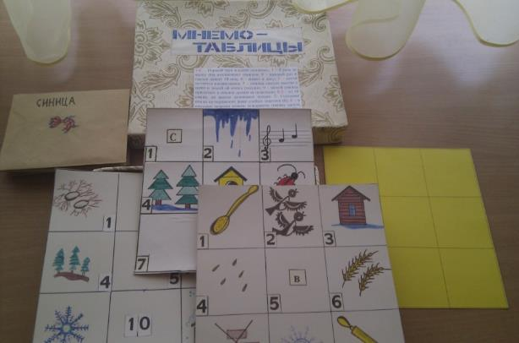
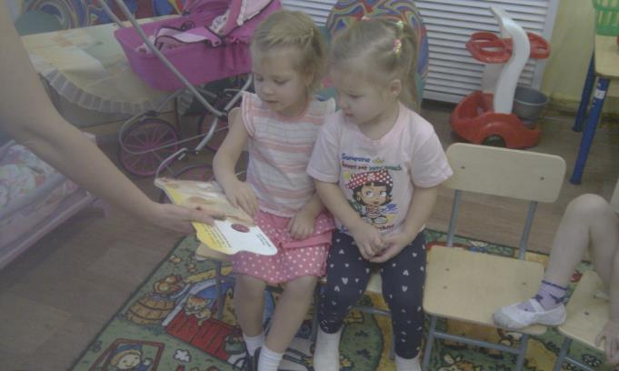
Рассматривание и чтение иллюстрированных книг, энциклопедий «Животные планеты».
Чтение стихотворений о животных, отгадывание загадок

Slide 14
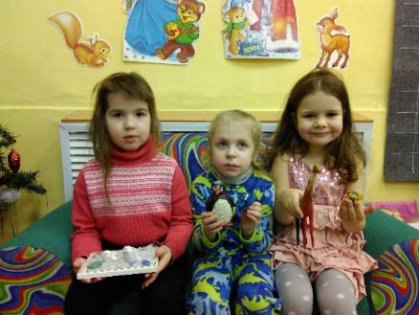
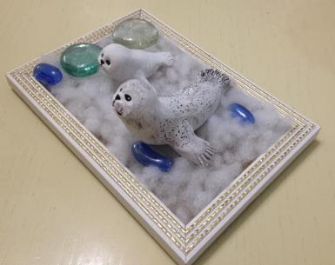
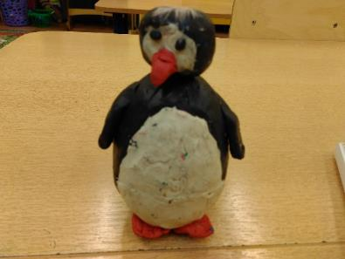
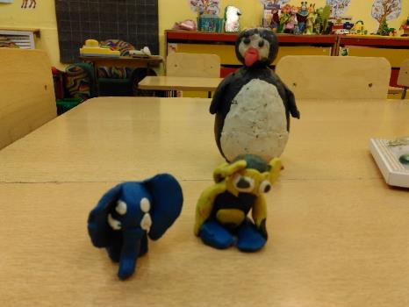
Оформление в игровом уголке «Мини-зоопарка» из пластиковых фигурок-муляжей диких животных.

Slide 15
Просмотр с детьми фоторепортажа «Мурманский контактный зоопарк. «Вся правда о ежах»
Цель: вызвать эмоциональный отклик, помочь детям почувствовать сострадание. Показать детям положительный пример общественности в защите животного.

Slide 16
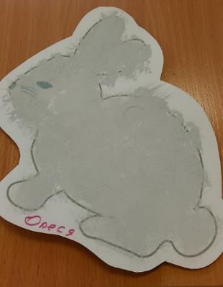
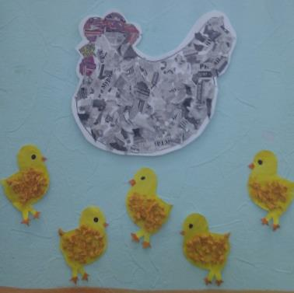
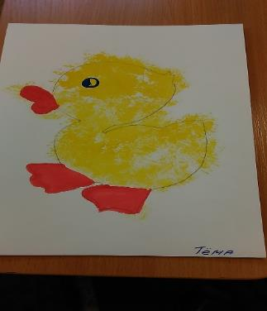
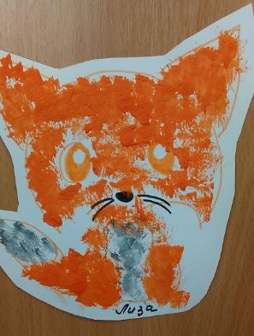
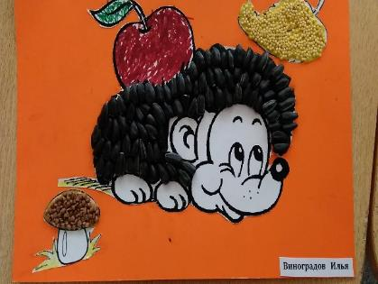
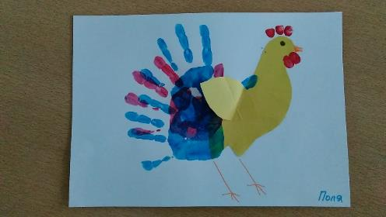
Образовательная деятельность

Slide 17
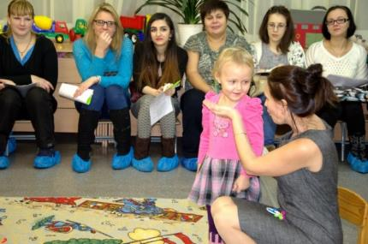
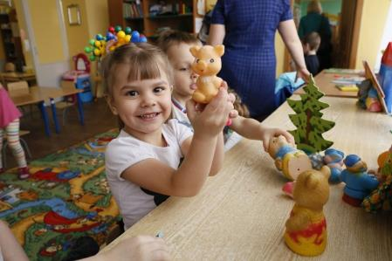
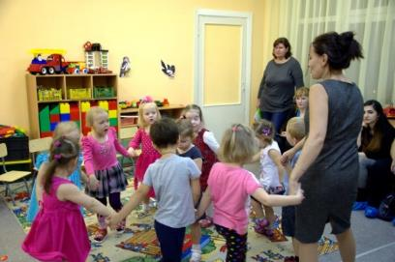
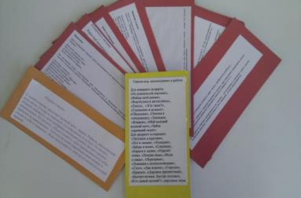
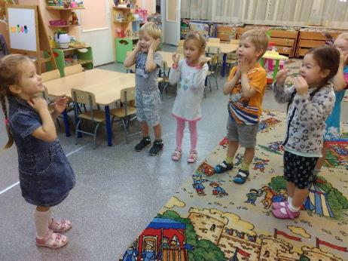
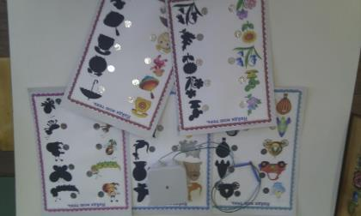
Дидактические, подвижные, пальчиковые, театрализованные и сюжетные игры «Зоопарк»
Цель: расширить знания детей о диких животных, их повадках, образе жизни, питании, воспитывать любовь, гуманное отношение к животным, расширить словарный запас детей.

Slide 18
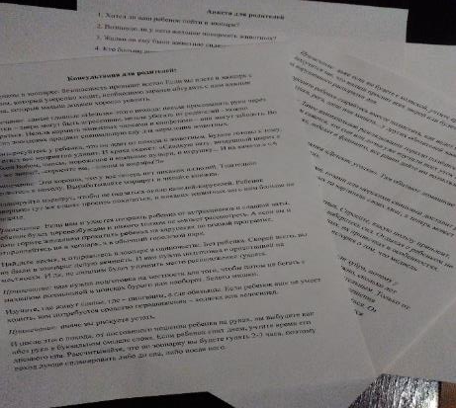
Консультация для родителей на тему: «Традиция выходного дня – ребенок, зоопарк и я!»
Цель: организовать посещение мурманского контактного зоопарка детьми и родителями. Разъяснить родителям цель посещения – наблюдение за эмоциями детей в процессе общения с животными. Инструктаж по заполнению анкеты «Мой ребенок в зоопарке».
Сбор и анализ анкетных данных собранных родителями.
Составление совместно с родителями фотоколлажа «Животные зоопарка».

Slide 19
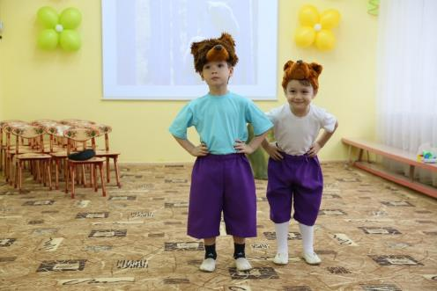
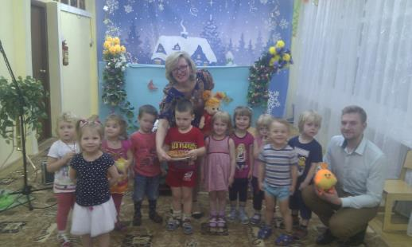
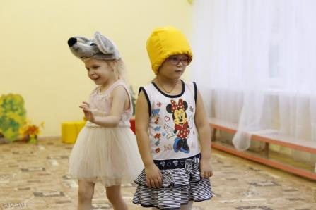
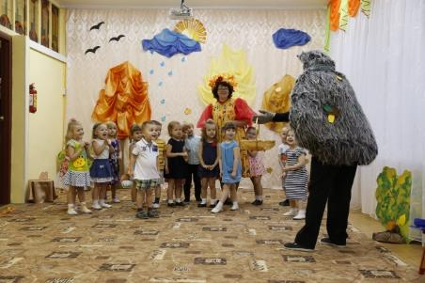
Занятия в музыкально-театральном кружке «Танцевальная карусель»
Музыкальное развлечение «Зоопарк»
Цель: расширить знания детей о мире животных, их повадках, образе жизни, питании, воспитывать любовь, гуманное отношение к животным, расширить словарный запас детей; учить проявлять любовь, заботу о представителях фауны; формировать эмоциональную отзывчивость через проецирование чувств на животных.

Slide 20
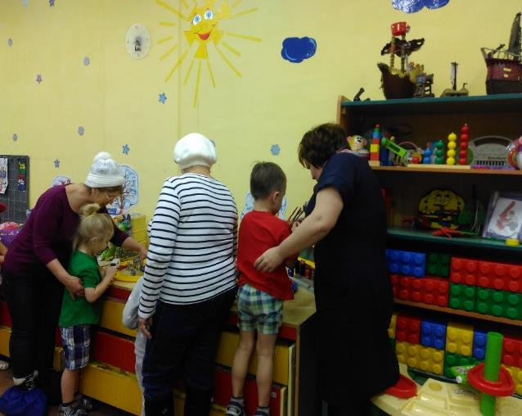
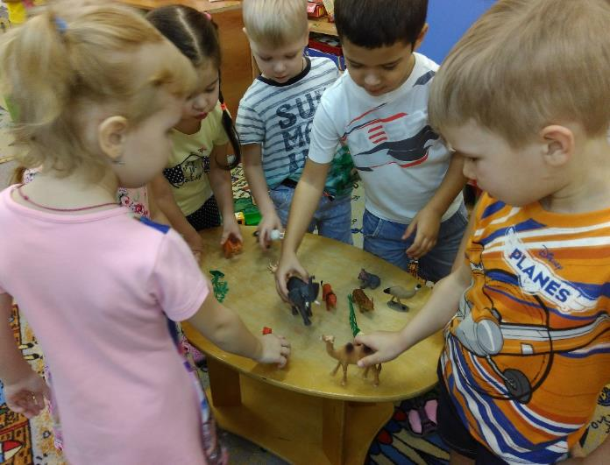
Итог проекта.
Совместное мероприятие родителей, воспитателей, детей «Посещение нашего зоопарка».

